Slide 1
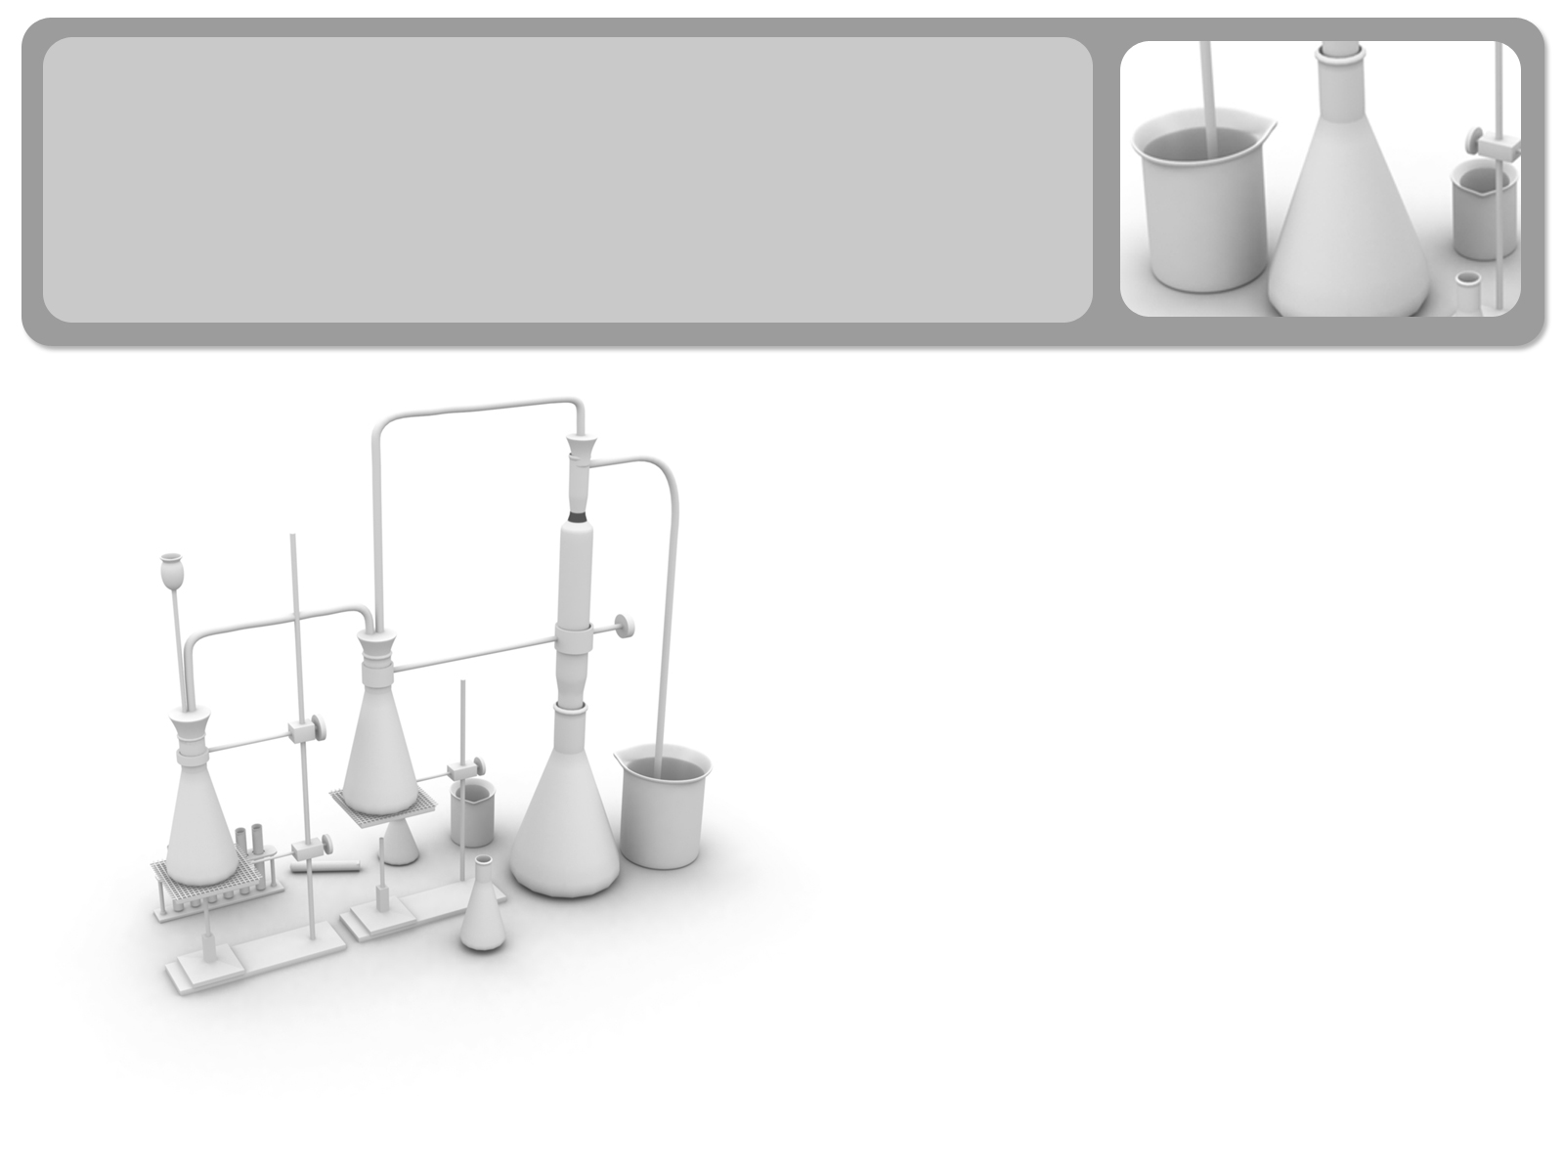

POZADÍ ODPADOVÉHO HOSPODÁŘSTVÍ
NEMRZNOUCÍCH SMĚSÍ
Ing. Jan Skolil, Ph. D.,
Ing. Marie Kačírková, Ph.D.
CLASSIC Oil, s.r.o., Buštěhrad

Slide 2
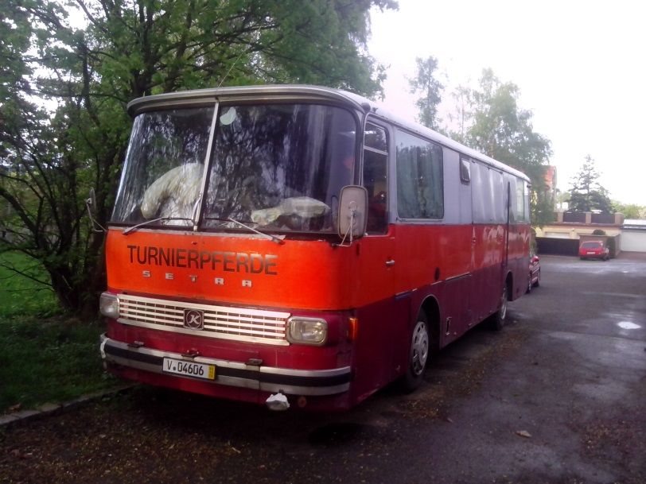
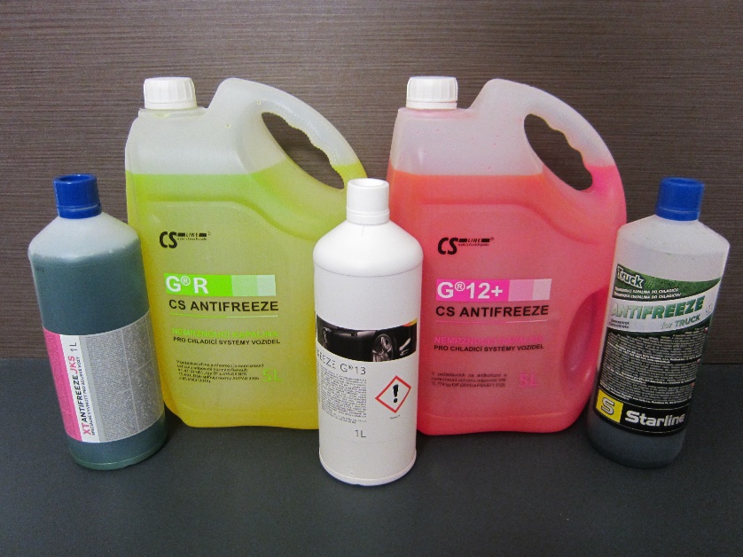
NEMRZNOUCÍ CHLADICÍ KAPALINY
EVROPA: roční spotřeba: 450 000 t (zdroj Lube´n´Greases)
10 % pro první plnění (2014)
ČR odhad - 10 mil. litrů
Výroba / spotřeba ?
CLASSIC Oil (1/3 vývoz DE)
2017 – 2,4 mil. / 2018 – 2,7 mil. litrů
Velikost chladicího okruhu:
Automobily: 4-5 litrů, > 5 let
Autobusy: 60-90 litrů, < 2 roky

Slide 3
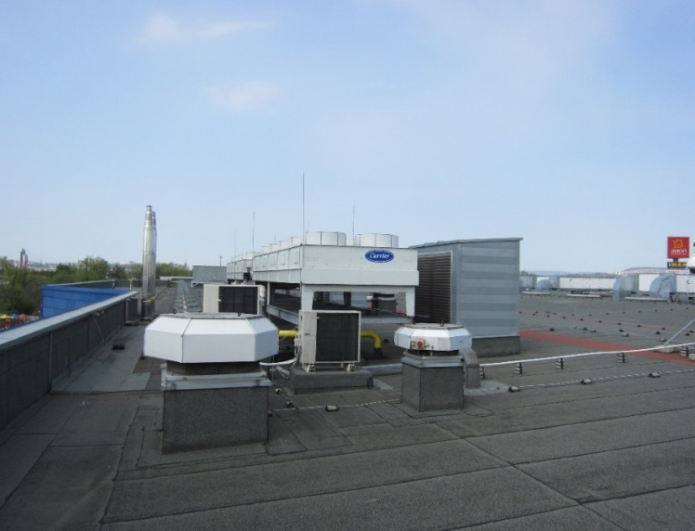
NEMRZNOUCÍ TEPLOSMĚNNÉ KAPALINY
TZB – Technická zařízení budov
HTF – Heat Transfer fluid
2015: min. 1 000 tis. litrů
Potravinářské provozy (pivovary, mlékárny, mrazírny),
Zimní a fotbalové stadiony, geotermální vrty,
Budovy, nákupní centra, průmyslová chlazení,
Nemocnice, chlazení serverů, akumulátorů, řezání plazmou…
Solární kolektory a tepelná čerpadla - ? litrů
Bioplynové stanice: 550 v ČR, 1-2 motory = 700-800 litrů.
Celkem: 10 000*3 + 1 000 + 500 = 31 500 tun ředěných kapalin ročně

Slide 4
SLOŽENÍ CHLADICÍCH KAPALIN
PRODEJ:
Chladicí kapaliny: 90 % nemrznoucí složka – glykol
          3-5 % inhibitory, 3-5 % voda + další
Teplosměnné kapaliny: 50-70 % voda
30-45 % nemrznoucí složka
1-3 % inhibitory koroze
LIKVIDACE:
50-80 % voda,
15-45 % nemrznoucí složka,
? % korozní zplodiny, olej, brzdová kapalina…

Slide 5
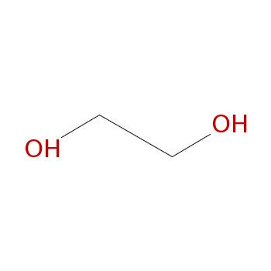
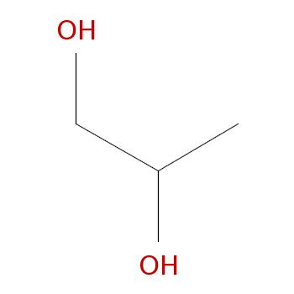
NEMRZNOUCÍ SLOŽKY
Ethan-1,2-diol a Propan-1,2-diol
              alternativně
Diethylenglykol a Glycerol

Slide 6
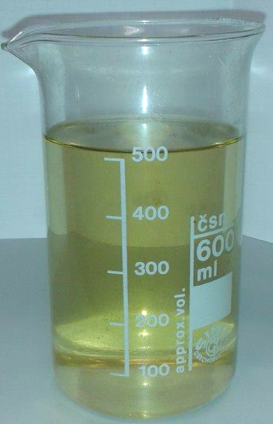
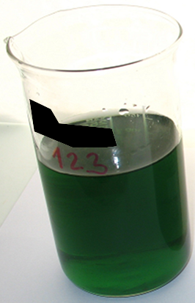
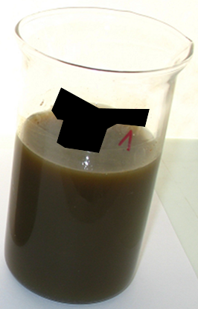
VLASTNOSTI ODPADNÍCH KAPALIN
otopný systém
automobil
autobus

Slide 7
PARAMETRY ODPADNÍCH NEMRZNOUCÍCH SMĚSÍ
Parametr | Jednotka | Typické hodnoty
pH | - | 5,3-8,0
Obsah draslíku a sodíku | mg/l | 200-1400
Obsah dusitanů/dusičnanů | mg/l | 0-2000
Obsah železa | mg/l | 5-2500
Obsah mědi | mg/l | 0-125
Obsah hliníku | mg/l | 0-125
Obsah zinku | mg/l | 0-18
Obsah křemíku | mg/l | 6-15
Obsah fosforu | mg/l | 50-100
Obsah boru | mg/l | 2-550
ALS: AES-ICP (záleží na předúpravě vzorku), iontově selektivní elektroda
Notes:
Pivovar Jihlava,

Slide 8
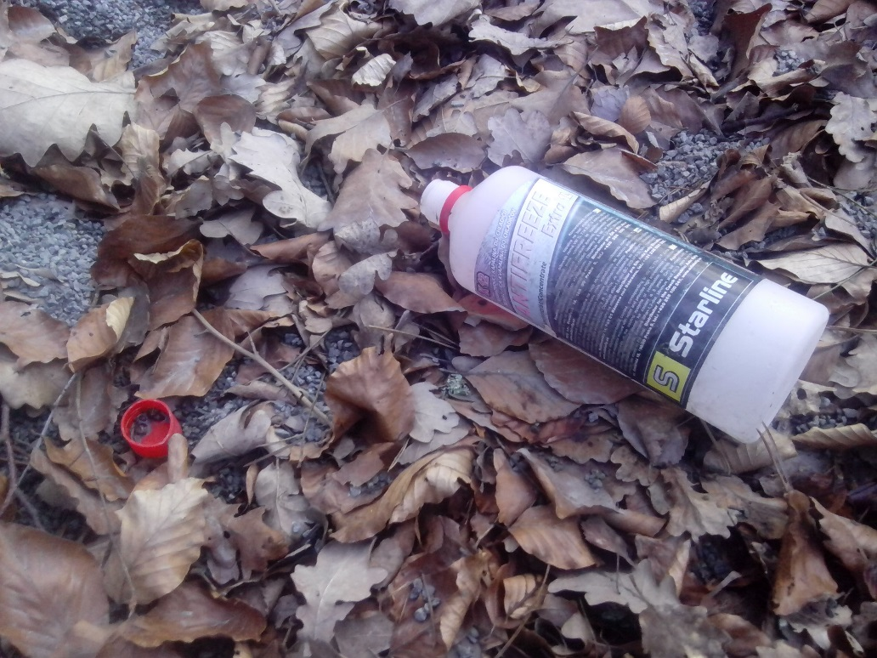
ZAŘAZENÍ ODPADNÍCH GLYKOLŮ
16 01 Vyřazená vozidla (autovraky) z různých druhů dopravy (včetně stavebních strojů) a odpady z demontáže těchto vozidel a z jejich údržby.
16 01 14 N - Nemrznoucí kapaliny
obsahující nebezpečné látky.
16 01 15 O - Nemrznoucí kapaliny
neuvedené pod číslem 16 01 14.
13 01 05 N - Nechlorované emulze (Nehořlavé hydraulické kapaliny HFC)
12 01 09 N - Odpadní řezné emulze a roztoky neobsahující halogeny.

Slide 9
LIKVIDACE CHLADICÍCH KAPALIN
Položka | Použitá nemrznoucí směs | Doprava
Cena v Kč / litr | 1 - 10 | 0,5 - 1,2
Nejčastější způsoby likvidace:
D9 - Fyzikálně chemická úprava, D10 - Spalování na pevnině
(R1 - Využití odpadu jako paliva, R2 - Získání/Regenerace rozpouštědel)
R3 - Získání/regenerace organických látek = RECYKLACE
* Přidávání použitých kapalin do nátěrových hmot na dřevo pro zlepšení jejich fungicidních vlastností.
** Přísada do uhlí ve vagónech či na haldách pro zabránění jeho zamrzání.

Slide 11
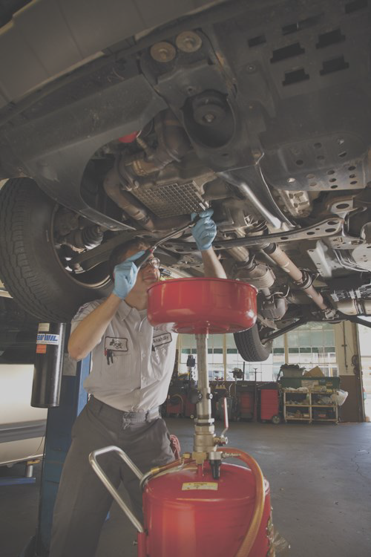
MNOŽSTVÍ ODPADNÍCH GLYKOLŮ
2014-2016
Produkce A00
Středočeský kraj (126-153 t), o. M. Boleslav = 28-45 t
Praha = 107-138 t
2014: Jihomoravský kraj (265 t), o. Hodonín (213 t),
m. Kyjov = 207 t
2015: Plzeňský kraj, o. Plzeň Jih, m. Stod = 38 t
Likvidace v tunách
D10 - Moravskoslezský kraj, m. Ostrava = 53/57/78
- Středočeský kraj, m. Kralupy = 38/44/52
D9 - Liberecký kraj, m. Česká Lípa = 28/101/120
- Ústecký kraj, m. Lovosice = 66/99/33
Zlínský kraj, m. Otrokovice = 36/56/77 / Pardubický kraj, m. Přelouč = 34/61/25

Slide 12
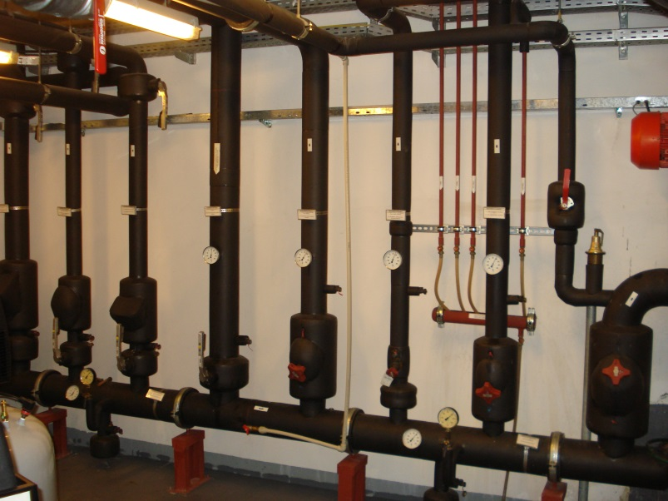
POŽADAVKY NA RECYKLACI
ODSTRANIT
  antikorozní, pufrační a další aditiva - okolo 1%
  (křemičitany, boritany, molybdenany, dusičnany,
  dusitany, tolyltriazol, benzotriazol, organické kyseliny)
  - zajišťují dlouhodobou stabilitu roztoku / systému
  rozkladné produkty glykolů (kyseliny, aldehydy), do 0,1%
  ionty zavlečené ředící vodou či jako protiionty aditiv (Na⁺, K⁺, Ca²⁺, Mg²⁺, Ba²⁺, Sr²⁺, SO₄²⁻, F⁻, HPO₄²⁻) okolo 0,5%
  kovy a těžké kovy uvolněné z okruhů (Fe, Al, Pb, Cu, Zn, Sn, Cr, Mn), do 0,2%
  nečistoty vzniklé při náhodných chybách či při sběru vzorku (oleje, hrubé NL), do 7%

Slide 13
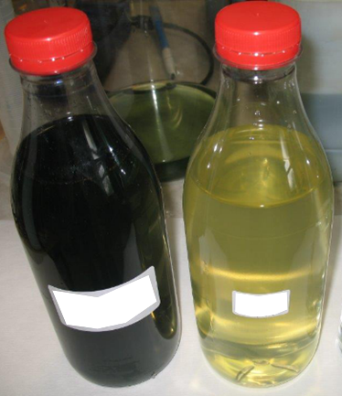
POUŽÍVANÝ ZPŮSOB RECYKLACE
Hrubá filtrace a sedimentace – odstranění větších NL a olejů
Koagulace – odstranění železa a dalších koloidů
Adsorpce na aktivním uhlí – odstranění barviv a olejů
Jemná filtrace – filtrace aktivního uhlí
Elektrodialýza – odstranění anorganických i organických solí

Slide 14
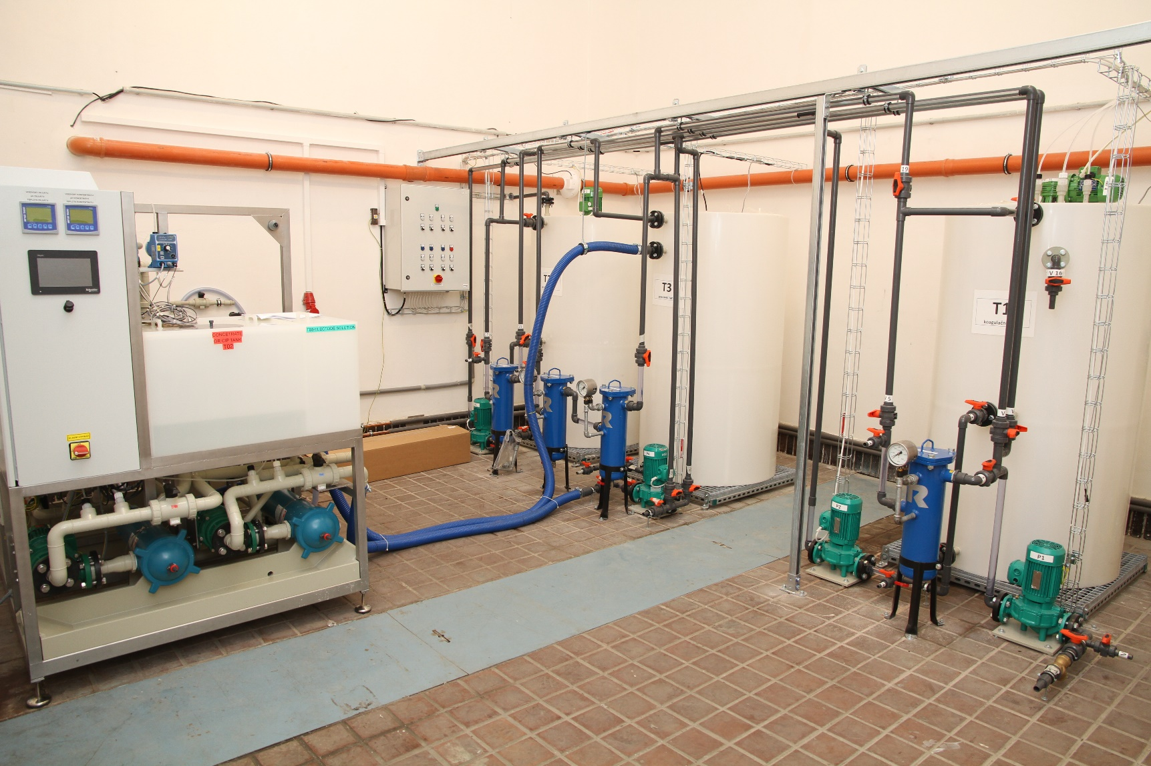
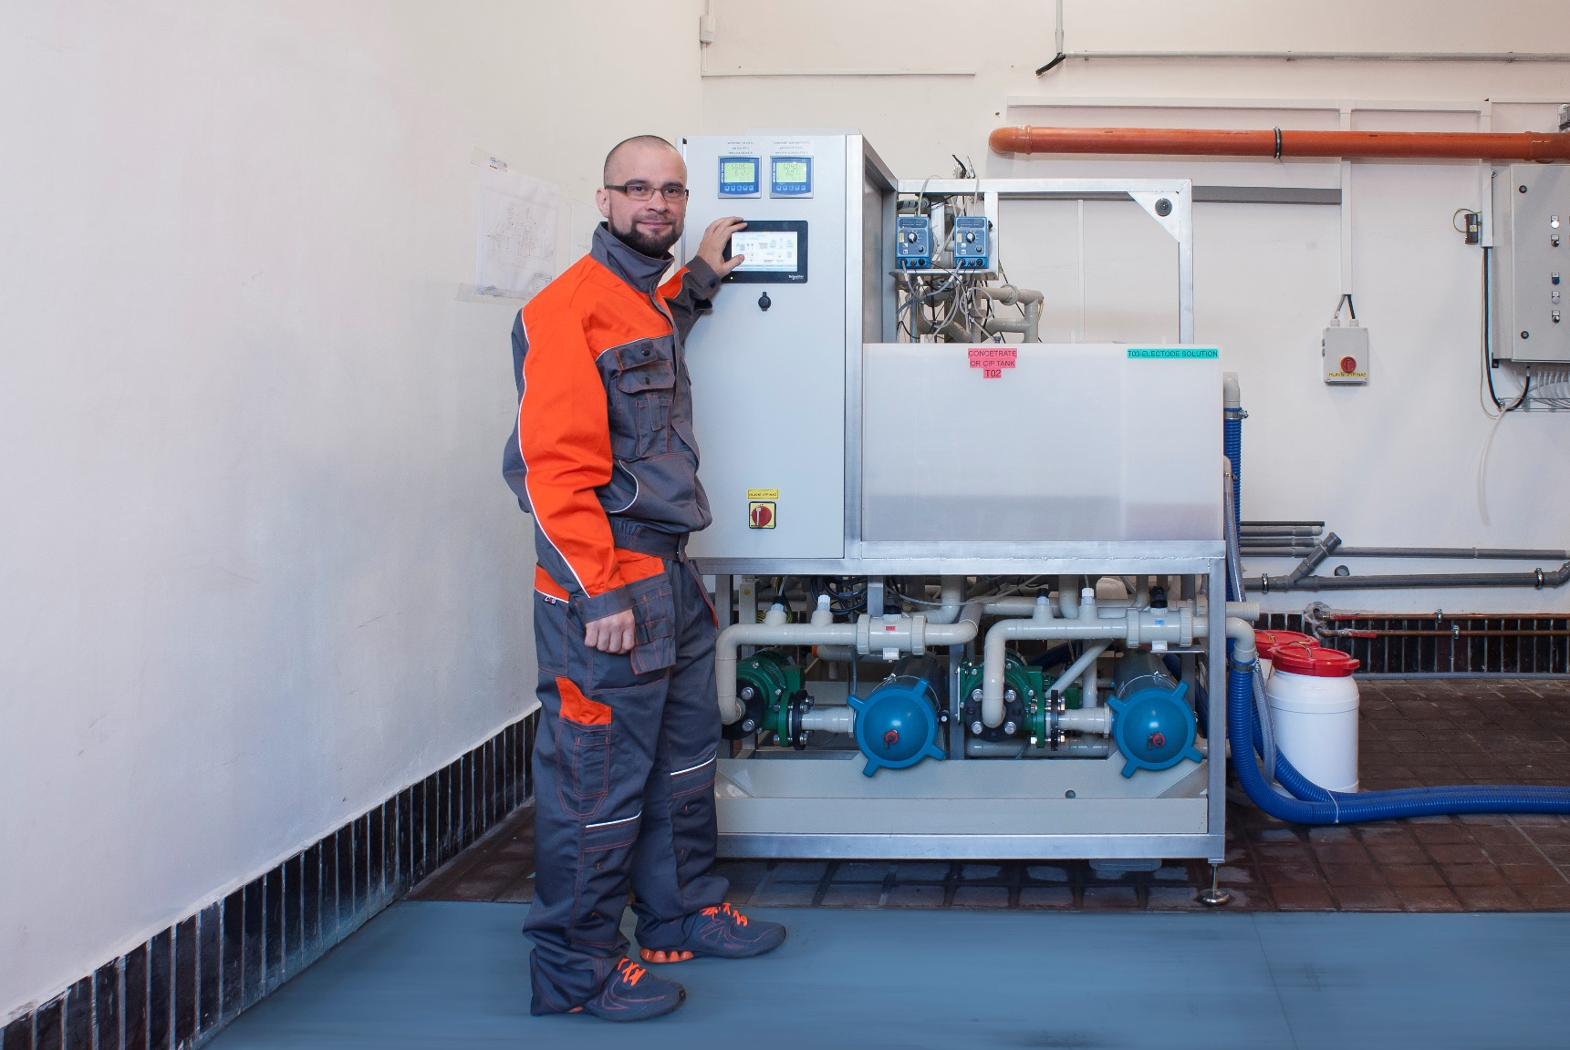
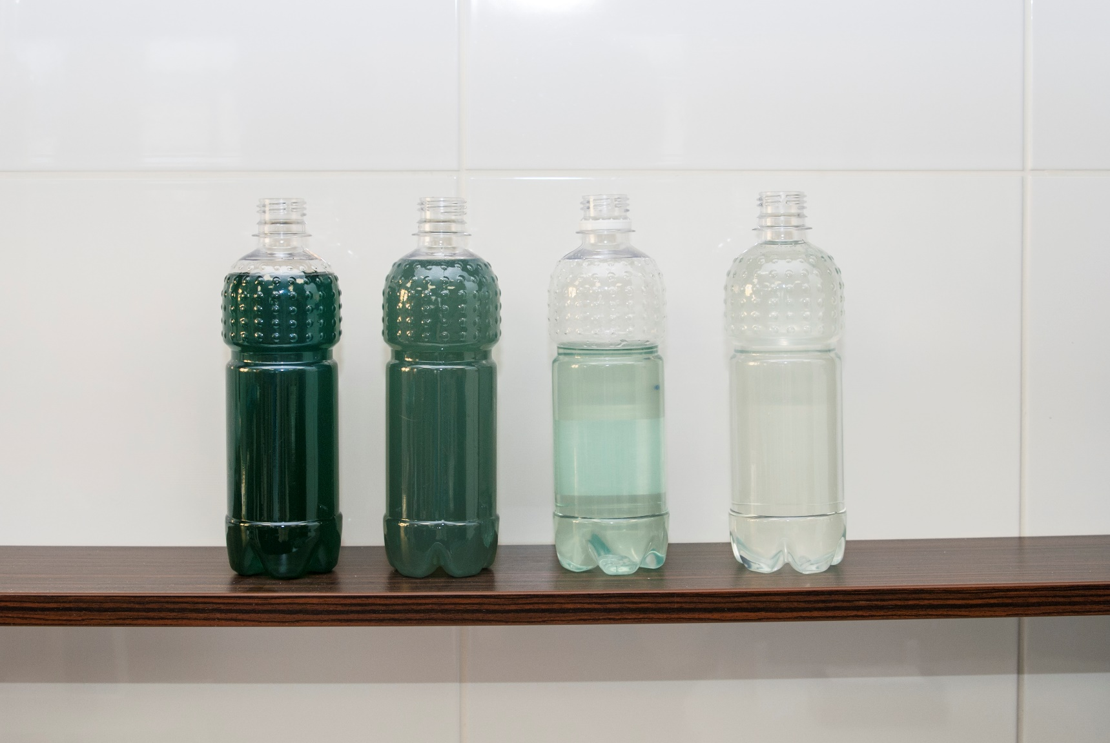
RECYKLACE – PROVOZ od X-2017

Slide 15
VÝSTUPY RECYKLACE GLYKOLŮ
_{Parametr} | ASTM D6471 - 10
 | Ethylenglykol | Propylenglykol | jednotka
Hustota | >1,065 | >1,025 | g/cm³
Bod tuhnutí | -36 | -31 | °C
Bod varu | >107 | >104 | °C
Obsah popela | <2,5 | <2,5 | hm. %
pH | 7,5-11 | 7,5-11 | -
Obsah chloridů | <33 | <33 | ppm
Obsah síranů | <140 | <140 | ppm
Nesmí napadat lak, musí vyhovovat korozním zkouškám dle ASTM D1384, D2570, D2809 a D4340…

Slide 16
VÝSTUPY RECYKLACE GLYKOLŮ II
_{Parametr} _{(ppm)} | Parametry recyklovaných roztoků glykolů
 | I. Os. automobil | III. Otopný systém | II. Autobusy
Hustota (kg/m³) | 1016 | 1030 | 1051
Bod tuhnutí (°C) | -9 | -14 | -23
pH (-) | 7,9 | 7,4 | 8,0
Obsah křemíku | 7,6 | 33,4 | 9,7
Obsah K + Na | 54,9 | 43,7 | 4,7
Obsah železa | <0,01 | <0,1 | 4,7
Obsah boru | 19,8 | 51 | 18,7
<0,1 ppm: hliník, chrom, měď, olovo, molybden, nikl, vápník, hořčík, zinek (vyjma II.), fosfor (vyjma III), dusitany, dusičnany

Slide 17
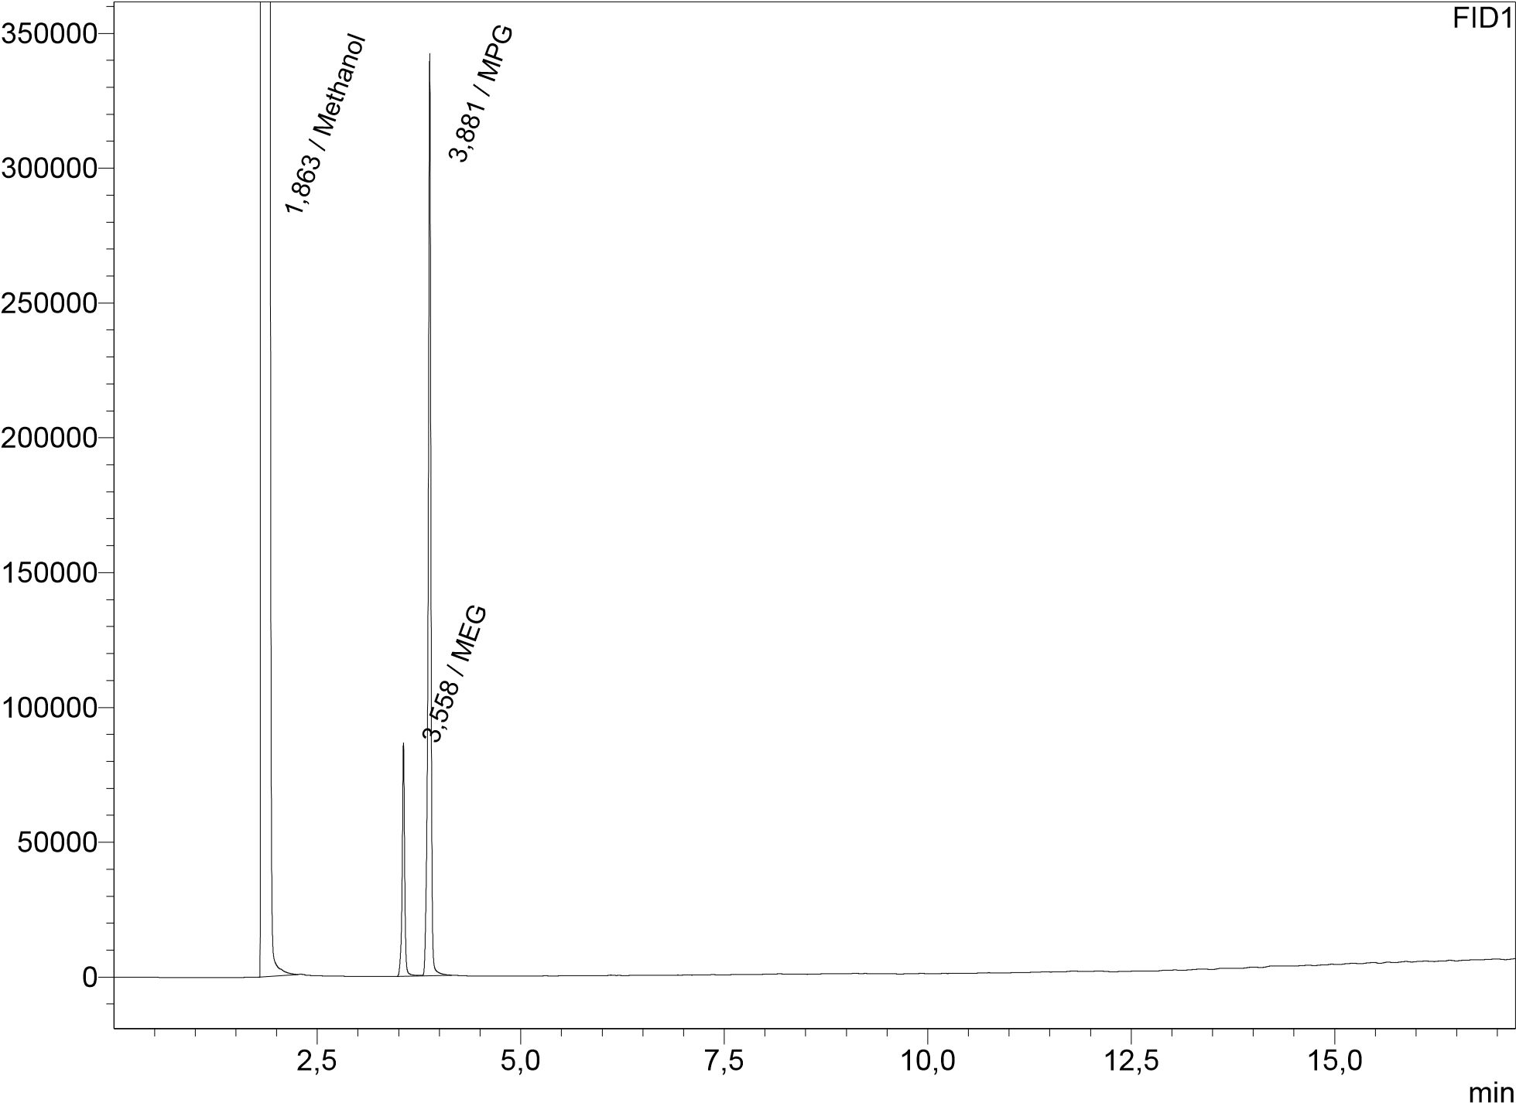
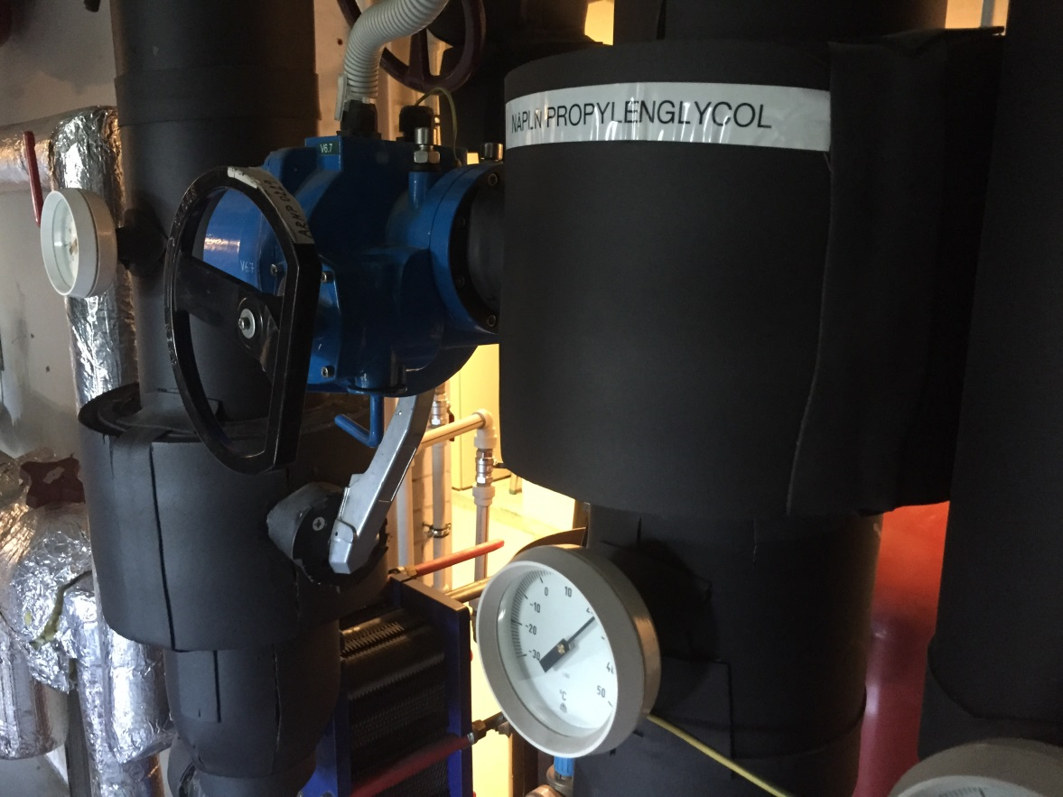
OVĚŘENÍ KVALITY RECYKLÁTU

Slide 18
VÝVOJ POVOLENÍ K PROVOZU
Povolení k likvidaci
XII-2015 žádost na Krajském úřadě Středočeského kraje,
II-2016 vyžádán posudek SZÚ -> VI-2016 získán za 5 tis. Kč,
V-2016 KÚ požaduje vyjádření KHS (k provozu) a odboru výstavby MÚ Kladno,
VII-2016 KHS souhlasí, ale požaduje měřit emise glykolu a glycerolu,
IX-2016 Odbor výstavby MÚ Kladno požaduje stanovisko PO a KHS ke změně užívání stavby => nutná projektová dokumentace,
XII-2016 KÚ zastavil řízení, přestože jeho vinou jsme ztratili 4 měsíce,
II-2017 kladné stanovisko PO a KHS II,
III-2017 Odbor výstavby MÚ Kladno požaduje vyjádření OŽP MÚ Kladno,
IV-2017 OŽP MÚ Kladno požaduje vyjádření Povodí Vltavy a poplatek,
V-2017 Povodí Vltavy souhlasí, za podmínek souhlasu správce kanalizace,
V-2017 Odbor výstavby MÚ Kladno obdržel všechny požadované dokumenty a
SOUHLASÍ

Slide 19
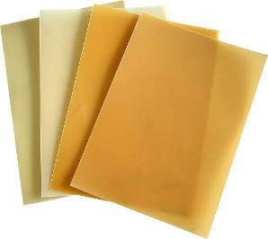
LEGISLATIVNÍ POŽADAVKY
VI-2017 druhá nová žádost na KÚ Středočeského kraje,
VII-2017 KÚ nově vyžaduje posouzení vlivu na ŽP dle EIA,
VIII-2017 KÚ ale neví, zda spadáme do kategorie I nebo II,
VIII-2017 MŽP rozhodlo, že technologie nespadá do posouzení, EIA
IX-2017 KÚ asi nemá už žádné orgány k vyjádření a uděluje
X-2017 Odbor výstavby MÚ Kladno ukončuje stavební řízení,
I-2018 KHS se potřetí vyjadřuje -> závazné stanovisko,
2016-2017 v ČR není subjekt, který by změřil překročení expozičních limitů
VI-2017 SZÚ - Oddělení hygieny práce - vydalo placený posudek, že při provozu technologie s netěkavými látkami není možné překročit exp. limity,
II-2018 Odd. inženýrských sítí MÚ Kladno souhlasí s vypouštěním odp. vod,
IV-2018 Odbor výstavby MÚ Kladno uděluje
SOUHLAS K PROVOZU
KOLAUDAČNÍ SOUHLAS

Slide 20

POSOUZENÍ TECHNOLOGIE
Výhody:
  technologie: netřeba destilace, plnění normy ASTM D6471-10
  obchod: snížení množství nakupované suroviny a závislosti na fluktuaci ceny
  energie: voda, elektřina, stl. vzduch.
  chemikálie: NaOH, koagulant, aktivní uhlí, HNO₃, Na₂S₂O₅, demi voda
Nevýhody:
  obchodní: výroba pouze vodou ředěných směsí = omezený trh
  surovinové: kvalita odpadního glykolu a část odpadu jen papírově
  marketing: nemožnost získání označení Ekologicky šetrný výrobek
  konkurence technologická: soutěž s vypuštěním na ČOV a spalováním
  konkurence obchodní: neprezentujeme zákazníkovi - hrozí nekalá pomluva

Slide 21
ZÁVĚR

Slide 22
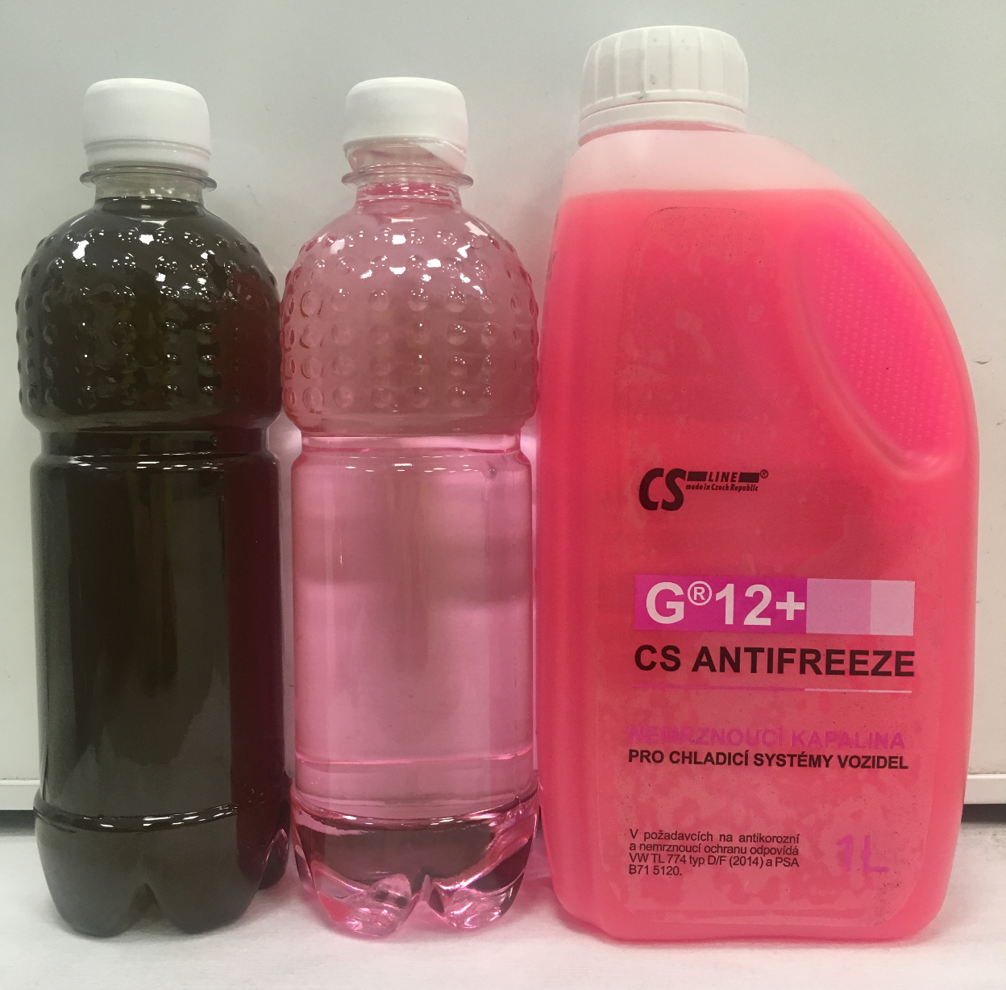
DĚKUJI ZA POZORNOST

